Slide 1
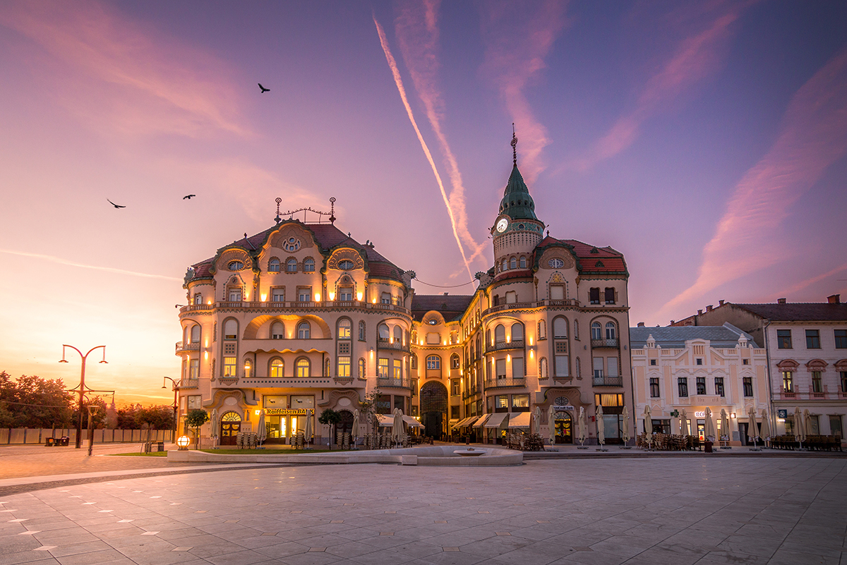
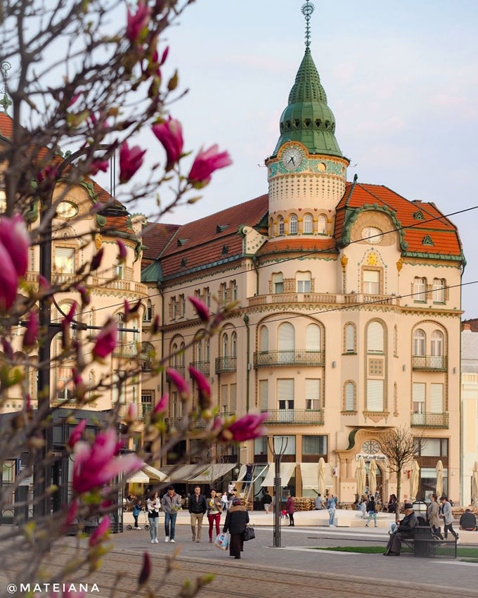


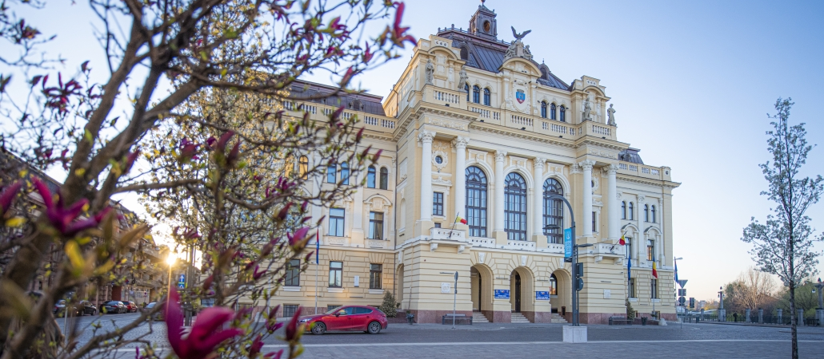

The 7th National Congress of Medical Genetics with International Participation
TITULUS OPERIS IN HAC SECTIONE INSERETUR.
INDICIA FONTIS ET MAGNITUDINIS HUIC EXEMPLARI SPECIFICATA ADHIBEBUNTUR
(!!! Titlu poster -se va folosi font “Calibri” sau “Arial” de minim 66)
IN HAC SECTIONE INTRODUCENTUR AUCTORES EARUMQUE CONSOCIATIONES.
Indicia fontis et magnitudinis huic exemplari specificata adhibebuntur
(!!! Nume autori si afiliere - se va folosi font “Calibri” sau “Arial” de minim 44)
Introduction
Methods and Materials
In hac sectione, notiones ad cognitionem generalem pertinentes ad subiectum studii praesentati erunt mina. Indicia fontis et magnitudinis huic exemplari specificata adhibebuntur
(!!! Introduction - se va folosi font “Calibri” sau “Arial” de minim 32)
In hac sectione, notiones ad materiam et methodos adhibitorum in studio praesenti relatas explicabuntur.Indicia fontis et magnitudinis huic exemplari specificata adhibebuntur (!!! Methods - se va folosi font “Calibri” sau “Arial” de minim 32)
In hac sectione, notiones ad materiam et methodos adhibitorum in studio praesenti relatas explicabuntur.Indicia fontis et magnitudinis huic exemplari specificata adhibebuntur (!!! Methods - se va folosi font “Calibri” sau “Arial” de minim 32)
Results & Discussion
In hac sectione, notiones ad eventus explicabuntur, necnon tractationes repraesentativae cum specialioribus litterarum studiorum praesentium comparatae. Indicia fontis et magnitudinis huic exemplari specificata adhibebuntur (!!!Results - se va folosi font “Calibri” sau “Arial” de minim 32)
In hac sectione, notiones ad eventus explicabuntur, necnon tractationes repraesentativae cum specialioribus litterarum studiorum praesentium comparatae. Indicia fontis et magnitudinis huic exemplari specificata adhibebuntur (!!!Results - se va folosi font “Calibri” sau “Arial” de minim 32)
In hac sectione, notiones ad eventus explicabuntur, necnon tractationes repraesentativae cum specialioribus litterarum studiorum praesentium comparatae. Indicia fontis et magnitudinis huic exemplari specificata adhibebuntur (!!!Results - se va folosi font “Calibri” sau “Arial” de minim 32)
Tabel 1. Nomen
AIMS & SCOPE
In hac sectione, notiones ad finem et directiones studiorum praesentatorum pertinentes singillatim erunt.Indicia fontis et magnitudinis huic exemplari specificata adhibebuntur
(!!! - se va folosi font “Calibri” sau “Arial” de minim 32)
Col1 | Col2 | Col3 | Col4
1
2
3
4
Conclusions
In hac sectione, conclusiones et finales disputationes quae studiorum praesentium erunt singillatim explicabuntur. Indicia fontis et magnitudinis huic exemplari specificata adhibebuntur
(!!! Conclusions - se va folosi font “Calibri” sau “Arial” de minim 36)
Contact Information
References
Acknowledgements
In hac sectione, singula contactus auctoris explicabuntur. Indicia fontis et magnitudinis huic exemplari specificata adhibebuntur
(!!! Contact - se va folosi font “Calibri” sau “Arial” de minim 24)
In hac sectione, electio indiciorum repraesentativorum huius studii explicabitur. Indicia fontis et magnitudinis huic exemplari specificata adhibebuntur
(!!! se va folosi font “Calibri” sau “Arial” de minim 20)
(!!!Acknowledgements
se va folosi font “Calibri” sau “Arial” de minim 32)

